Slide 1



B2B2C
JM ERP Solution
Jump to Moon Team Project

Slide 2

목차
1. 프로젝트 소개
팀 소개 / 개발 일정 / 개발 환경 / 기획 의도
2. 프로젝트 설계
요구사항 분석 / ERD / Flow-chart / 사전 데이터 수집 / 브랜치 관리 전략 / 주요 기능
3. 프로젝트 개발
세부 기능 소개
4. 프로젝트 시연
5. 프로젝트 후기
소비자 중심 JM ERP Solution

Slide 3

1. 프로젝트 소개
팀 소개 / 개발 일정 / 개발 환경 / 기획 의도
소비자 중심 JM ERP Solution

Slide 4

1. 프로젝트 소개
팀 소개
Jump to Moon Team
“다양성 & 커뮤니케이션”
💡 각자의 경험과 전문 지식 활용
💭 빠르게 변화하는 기술환경에 관심
👍 오픈된 커뮤니케이션
🚀 열심히 배워서 달나라까지 날아가자(?)는 의미로
팀장의 이름을 따 만든 팀 이름 “점프 투 문”
소비자 중심 JM ERP Solution
Notes:
모두가 비전공자이지만 각기 다른 경험들을 프로젝트에 녹여내어 시너지를 만들었다. 준호님의 경우 사회생활의 경험을 바탕으로 회사 업무의 흐름, 필수기능 들과 같은 것들을 공유했고, 준하님은 가게를 운영했던 것을 바탕으로 마케팅과 영업에 관한 내용들을 많이 알려주셨다. 덕분에 창의적인 아이디어와 다양한 기술들을 시도해볼 수 있었다. 서로의 의견을 존중하고 믿으면서 프로젝트를 진행하였다.

Slide 5
1. 프로젝트 소개
프로젝트 이슈
1. 핵심 팀원의 이탈
업무량 과다
기능별 우선순위 결정 → 필수 기능부터 구현
2. “머지 충돌났어요!” … “데이터 날라갔는데요?”
프로젝트 중후반 소통의 부재 → 깃허브 충돌 문제
소통 방법 개선
소비자 중심 JM ERP Solution
Notes:
초기 설정 미흡
단기 프로젝트에서 사용했던 애자일 방식을 채택하여 설계-개발-회의 호흡을 짧게 가져가면서 능률을 향상시키려 했으나 중심이 잡히지 않음.
-> 프로젝트가 진행될수록 역할이 충돌하거나 뒤바뀌는 경우가 생김
(개발 중-후기에는) 커뮤니케이션 부족
회의를 통해 각자 개발이 진행되고 있는 상황이나 계획 등을 지속적으로 체크했었어야 하나 개발 중-후기에는 이 점이 미흡했다.
이런걸 쓰는게 맞나…?
<기존 ppt 내용 : 필요 없으면 지워주세요>
CRM을 접목하여 영업/마케팅 관련 기능개발을 진행하던 멤버의 이탈로 인해 남은 멤버들이 케어를 해야 하는 상황 발생.
업무량 과다 + 인원 부족 문제로 담당멤버가 비어있던 기능은
필수 기능부터 구현하기로 결정.
자발적인 자료조사와 협업으로 당면했던 문제들(보안이슈, 깃허브 머지이슈 등)을 해결하며 기한 내에 프로젝트를 마무리 함.

Slide 6





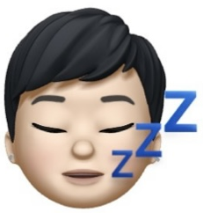

1. 프로젝트 소개
팀 소개
김예은
이동규
문성빈
천준호
박주성
서예성
Backend
Backend
Backend
Backend
Frontend
Frontend
HR
사원·부서관리
근태·서류관리
마케팅
상품 판매량 예측
판매 데이터 분석
고객관리·판매자관리
NB·PB상품관리
회계
전표
세금계산
채권 · 채무
원천징수
마케팅
상품 판매량 예측
생산
BOM
작업지시서
생산 · 입출
품질검사
메인 페이지
구현
구매/재고
거래처
품목등록
발주관리
WMS
로그인/로그아웃
보안
Main
Front – End
nav bar
side bar
sign up
favicon
etc..
CSS
수정 및 최종검토

Slide 7





1. 프로젝트 소개
ERP 소개
1) 전사적 자원 관리(Enterprise Resource Planning)
비즈니스의 여러 부문에서 자동화와 프로세스를 지원
→ 운영 효율성을 높이도록 돕는 소프트웨어 시스템
소비자 중심 JM ERP Solution
Notes:
ERP(Enterprise Resource Planning) : 회사내 자원들을 관리하고 업무 프로세스를 자동화시킴으로써 운영 효율성을 높이는 솔루션.

Slide 8
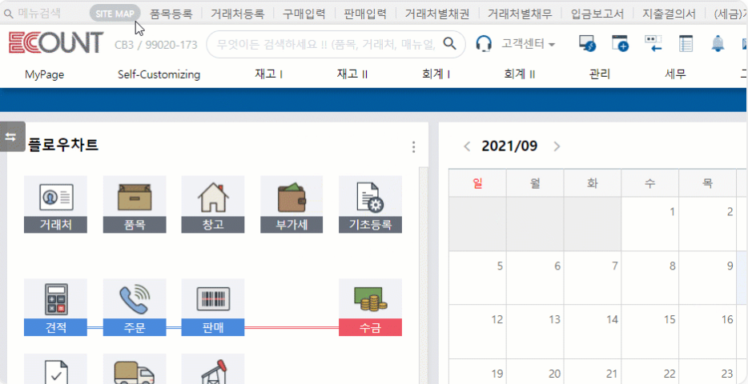
1. 프로젝트 소개
ERP 소개
2) Benchmarking : ECOUNT
Notes:
이카운트 선택 이유 : 한국 기업 -> 국내 기업 니즈를 잘 알고 있을 것. 다른 ERP솔루션은 결제를 해야 하거나 많은 기능들이 잠겨있는 반면, 무료 데모 버전을 통해 ERP에 대한 분석이 가능했음.
이미지 출처 https://www.ecount.com/kr/

Slide 9
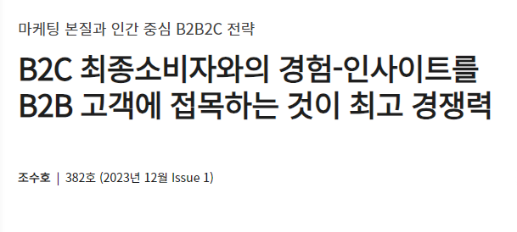
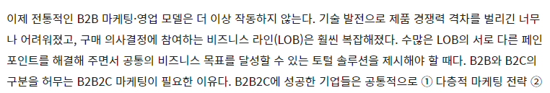
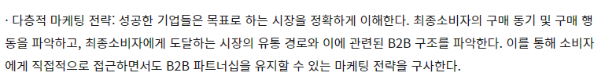
1. 프로젝트 소개
기획 의도
소비자 중심 JM ERP Solution
출처 : 동아 - 조수호 기자 기사 발췌
Notes:
최근 들어 기술의 발전으로 제품 경쟁력의 격차는 줄어들었고, 고객의 페인포인트를 해결해주면서 공통의 비즈니스 목표를 달성할 수 있는 솔루션을 원한다고 한다. 그렇다면 기존의 B2B에 의존하던 기업들도
B2B2C를 접목시키려고 할 것이고, ERP만 사용하던 기업들은 CRM을 추가로 도입하여야 한다. 하지만 이는 규모가 작은 중소기업에게는 부담이 될 수 있다.

Slide 10





1. 프로젝트 소개
기획 의도
ERP 본연의 기능 유지
SCM(공급망 관리), HRM(인적 자원 관리), 재무관리 등
CRM 접목
타겟 기업 - 쿠팡
고객 관리, 상품 판매 예측 등
물류업 + 자체생산 및 판매
JM ERP
소비자 중심 JM ERP Solution
Notes:
따라서 우리 ERP는 ERP 본연의 기능을 유지한 채 고객 관리, 상품 판매 예측 등 CRM을 접목시켜서 두 가지 니즈를 충족시키려고 하였다. 이러한 ERP를 필요로 할 기업을 생각해 보았을 때 쿠팡처럼 물류업을 하면서 자체생산과 판매를 하는 기업을 타겟으로 잡았다. 그래서 기존의 ERP 기능과 회원관리, 판매 데이터를 기반으로 한 다양한 분석등이 가능한 ERP를 기획하였다.
<기존 ppt 문구 - 필요 없으면 삭제해주세요>
JM ERP만의 차별점
B2B + B2C 영역을 넘나드는 요즘 기업 흐름에 따라
두 영역의 pain point를 모두 해결하는 ERP 제작
기존 ERP 기능 유지 및 보완
ERP 고객층 : 물류(쿠팡) + 자체생산(private brand) 중심 기업
소비자 중심 (회원관리, 회원 성향 분석 등)
기업 데이터를 기반으로 다양한 분석

Slide 11
1. 프로젝트 소개
개발 일정
1/8 ~ 1/19
DB 설계
1/31 ~ 2/2
ERP 조회&등록 기능 구현
2/12 ~ 2/16
CRUD 기능구현
(2/15)중간점검
1/22 ~ 1/31
ERD,flow chart, etc…
2/5 ~ 2/8
조회&등록 마무리
(2/6)중간회의
2/26 ~ 3/1
오류 수정
3/11 ~ 3/15
최종점검 및
마무리
3/4 ~ 3/8
개선사항 회의
세부기능 구현
2/19 ~ 2/23
CRUD 기능구현
3/18 ~ 3/22
버퍼 기간

Slide 12
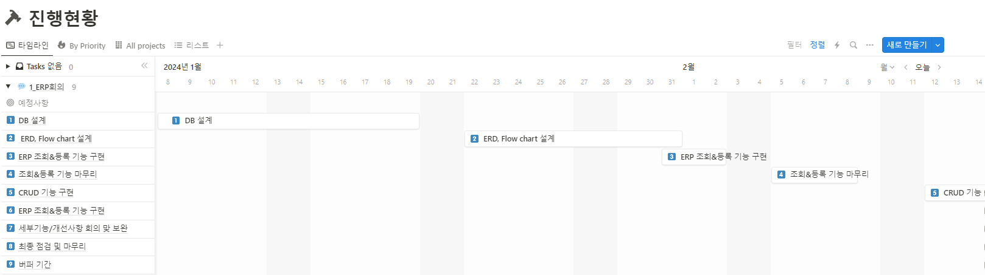
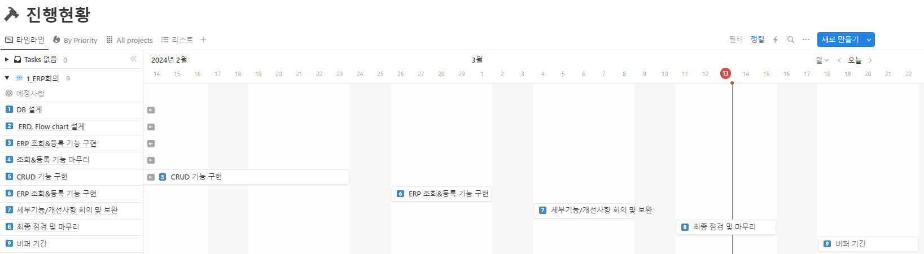

1. 프로젝트 소개
개발 일정
Notion - 간략한 일정확인
캘린더 형태로 전체 일정 및
업무 진행 순서 한눈에 파악 가능

Slide 13
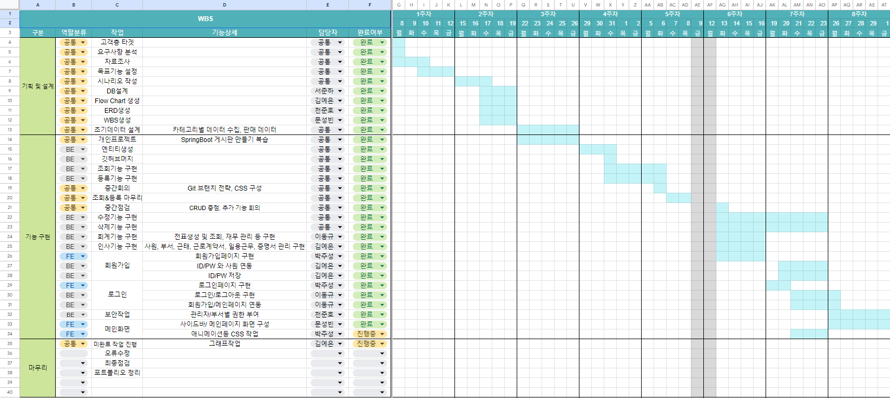

1. 프로젝트 소개
개발 일정
WBS - 전체 일정 관리
업무 분담 및
프로젝트 진행 상황 파악 용이

Slide 14















1. 프로젝트 소개
개발 환경
Front - End
Back - End
DBMS
Tools
소비자 중심 JM ERP Solution

Slide 15
2. 프로젝트 설계
요구사항 분석 / ERD / Flow-chart / 브랜치 관리 전략/ 주요 기능
소비자 중심 JM ERP Solution

Slide 16


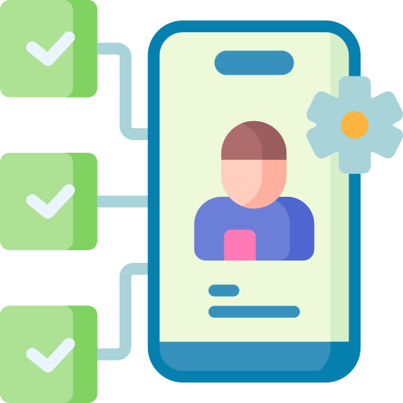
2. 프로젝트 설계
요구사항 분석
상품별 판매현황 시각화
→ 데이터 분석 그래프 생성, 상품 예측
기본적인 ERP 기능 유지
→ 기업 관리 시스템 구현
상신 및 권한 기능 부여
→ 부서 간 협업 시스템, 보안, 팀별 권한 부여
소비자 중심 JM ERP Solution
Notes:
고객이 요구할 수 있는 것들을 생각해 보았을 때, 1,2,3 이 있고, 이를 만족시킨다면 우리는 이 프로젝트에서 우리가 얻을 수 있는 점은 판매현황을 통한 상품 예측, 기업 관리 시스템 개발, 부서 간 협업 기능 과 보안을 다루었다는 것이다.

Slide 17
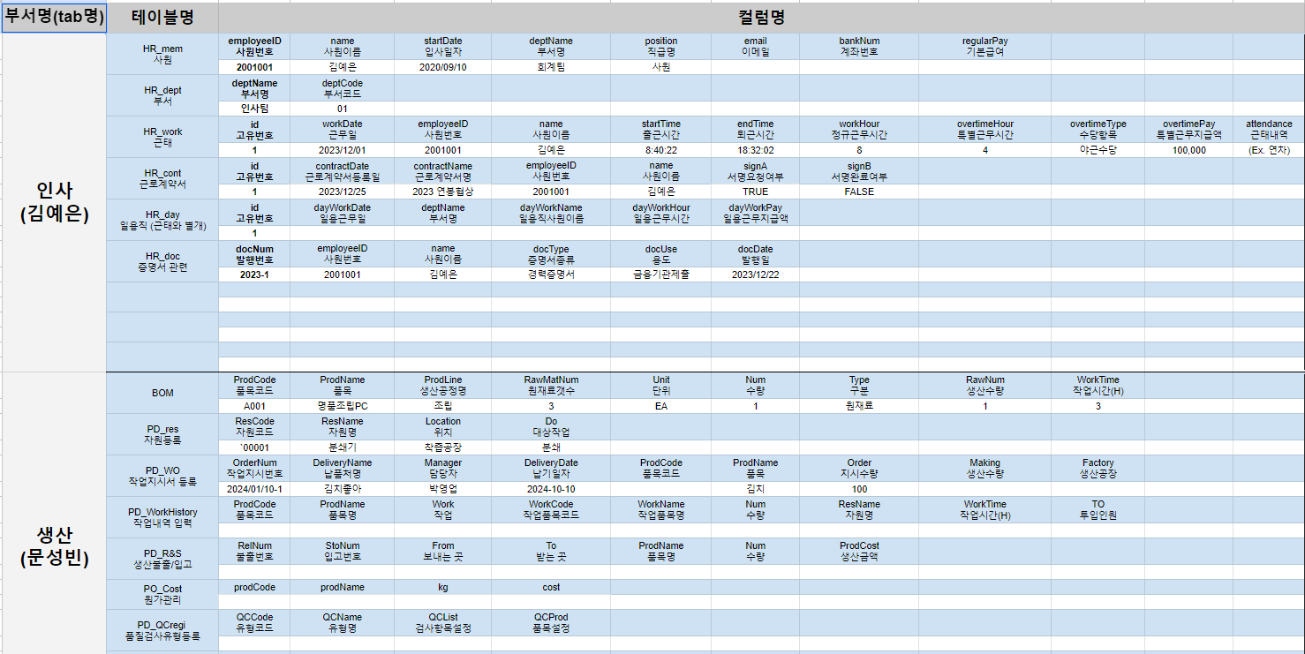
2. 프로젝트 설계
초기 ERD 설계
Google Docs - ERD 초안 작성
협업 가능한 툴을 사용하여 오류 및 중복 최소화, 명확한 구조 설계 가능

Slide 18
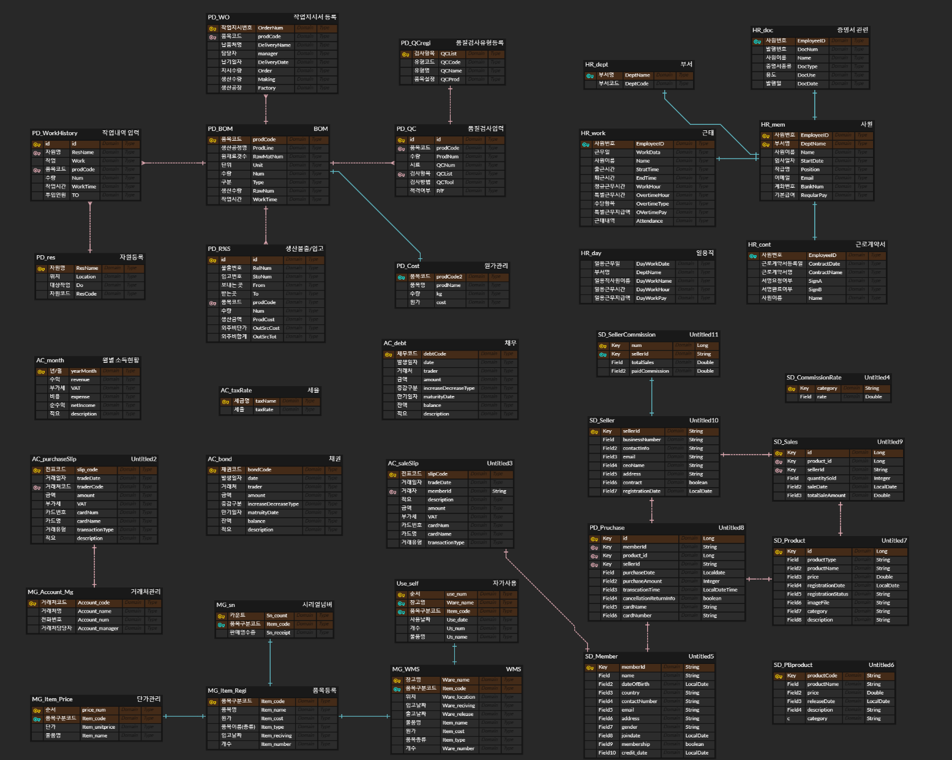
2. 프로젝트 설계
최종 ERD 설계
ERD Cloud
전체 부서(인사, 마케팅, 판매, 재고, 생산 등)
외래키(FK) 사용
초기 ERD 설계를 거쳐 작성하여
데이터베이스 전반에 대한 이해도를 높임
소비자 중심 JM ERP Solution

Slide 19

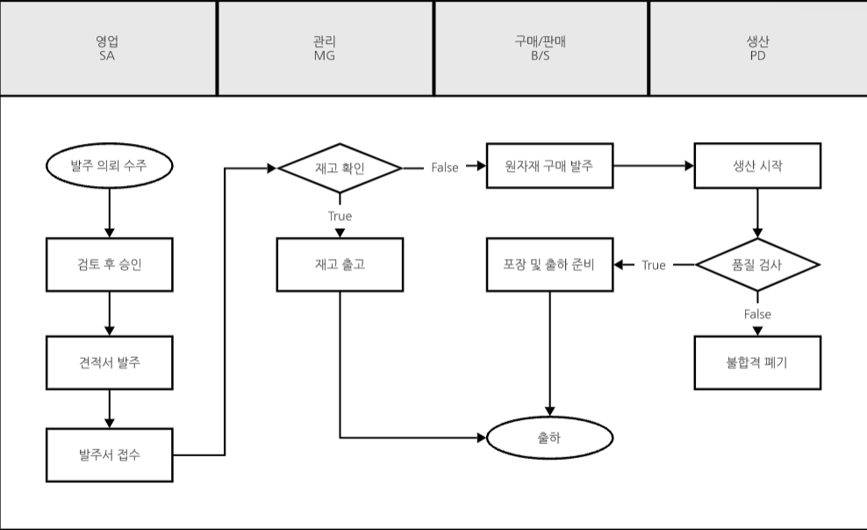
2. 프로젝트 설계
Boardmix
개발 프로세스의 효율화 도모
부서간 연결 시스템, 협업 중시
테스트 및 디버깅 과정에서 문제 식별 용이
소비자 중심 JM ERP Solution

Slide 20

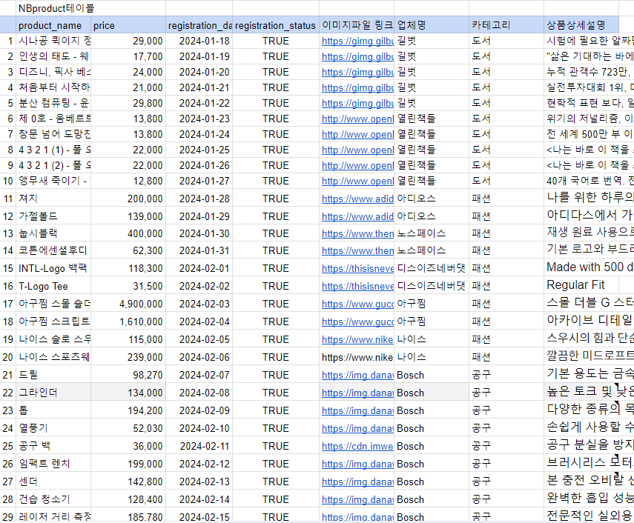





2. 프로젝트 설계
Google docs
다양한 카테고리
실제 판매 상품으로 구성
약 2000개의 NB 상품 판매 데이터 확보
소비자 중심 JM ERP Solution

Slide 21

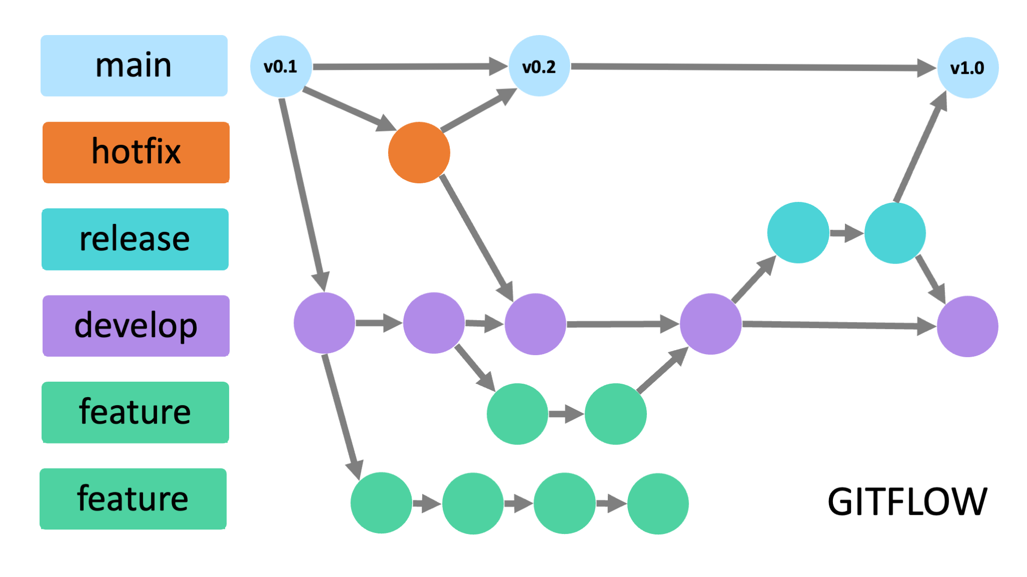
2. 프로젝트 설계
소비자 중심 JM ERP Solution

Slide 22
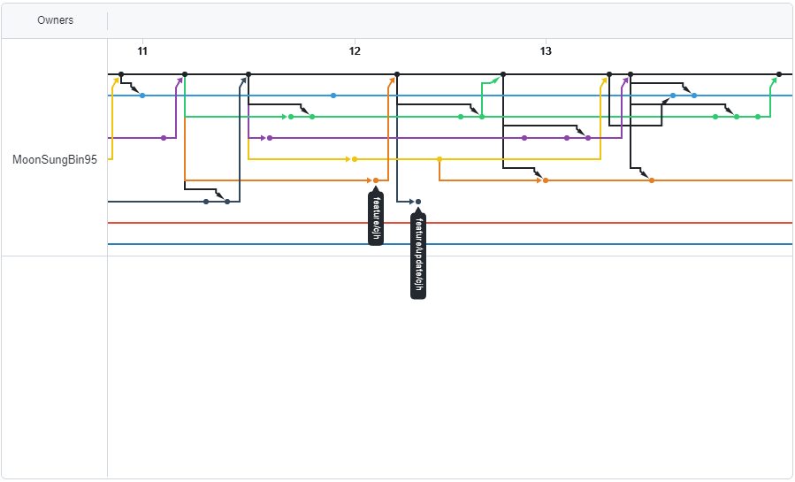
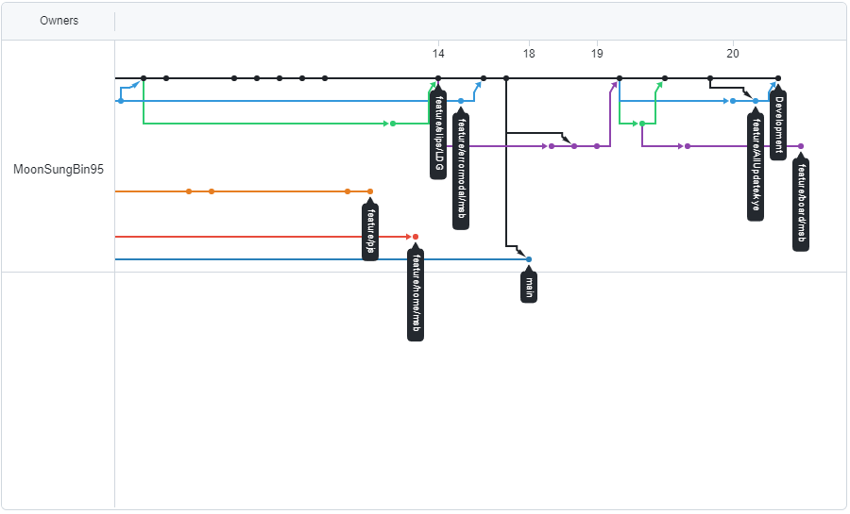
2. 프로젝트 설계
Git-hub
소비자 중심 JM ERP Solution

Slide 23
2. 프로젝트 설계
주요 기능
메인
마케팅
회계
로그인/아웃
회원가입
관리자
캘린더
편지쓰기
게시판
영업관리
고객관리
판매자관리
상품관리
채무/채권
전표관리
재무관리
인사
생산
구매/재고
사원관리
부서관리
근태관리
근로계약서
일용근무
증명서
BOM
작업지시서
작업내역
생산관리
품질관리
원가관리
물품등록/조회
거래처관리
창고관리
비품사용
소비자 중심 JM ERP Solution
Notes:
주요기능으로는 기본적인 회원가입, 로그인, 캘린더, 게시판 등이 있고, 마케팅에서는 고객관리, 판매자,상품관리 등을 통해 다양한 분석이 가능하게 구현하였다. ERP의 기본적인 기능인 회계, 인사 파트가 있고,
자체 생산도 관리해야 하기 때문에 생산, 구매/재고 파트 등을 구현해놓았다.

Slide 24
3. 프로젝트 개발
세부 기능 소개
소비자 중심 JM ERP Solution

Slide 25





3. 프로젝트 개발
CRUD 구현
CREATE
READ
UPDATE
DELETE
모든 프로그램의 기본적인 기능인
CRUD를 먼저 구현한 후
회의를 통해 세부 기능으로 확장
소비자 중심 JM ERP Solution

Slide 26
3. 프로젝트 개발
로그인/아웃
회원가입
캘린더
ID, PW 입력
로그인 ↔️ 로그아웃
버튼 변경
3번 오류 시 경고 문구
ID, PW 등록
부서별 권한설정
구글 캘린더 연동
당일 업무 안내
업무 등록
날씨 정보
편지쓰기
게시판
관리자모드
수신인 사원번호 입력
편지 송수신
편지 목록
게시글 등록
모든 사원에게 전체 공유
결재상신
부서별 권한에
관계 없이
모든 부서 기능 이용
소비자 중심 JM ERP Solution

Slide 27

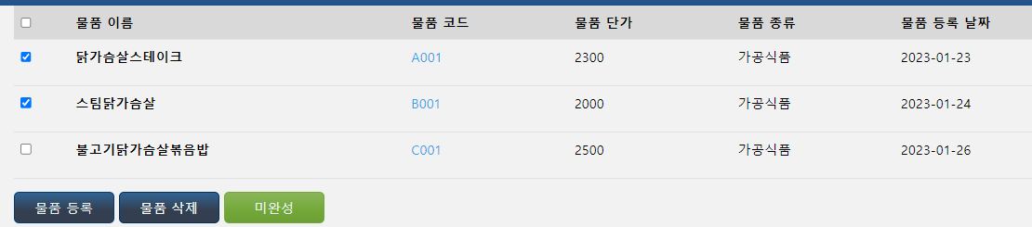
3. 프로젝트 개발
1. 상품관리
여러 데이터 선택하여
수정 및 삭제 가능
소비자 중심 JM ERP Solution

Slide 28
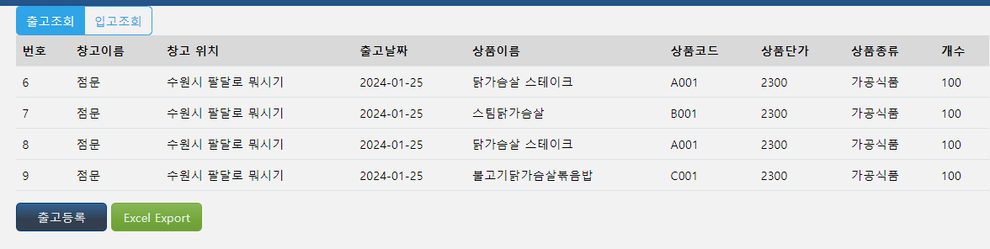
3. 프로젝트 개발
2. 창고관리
2. 창고관리
입고/출고 따로 보기 가능
소비자 중심 JM ERP Solution

Slide 29
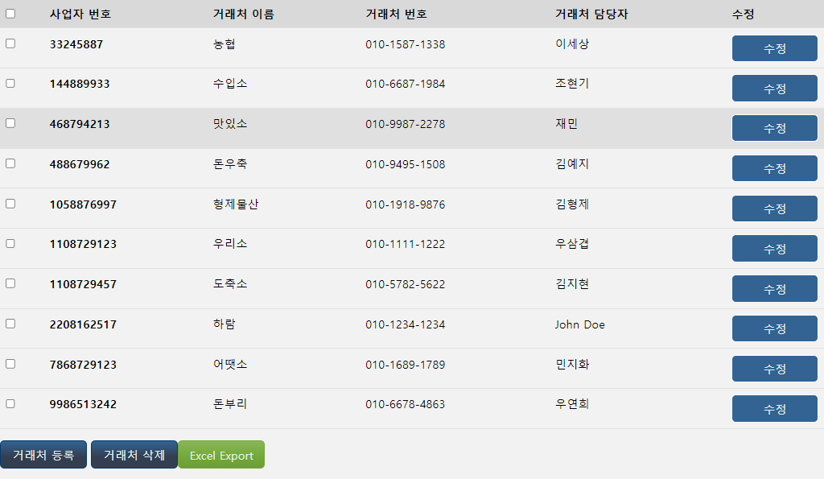
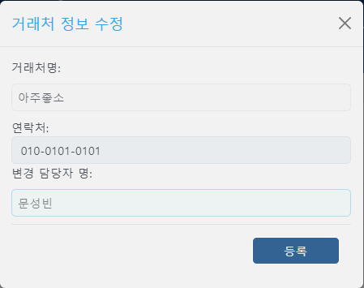
3. 프로젝트 개발
3. 거래처 조회
모달창에서 수정 가능
Excel export
소비자 중심 JM ERP Solution

Slide 30
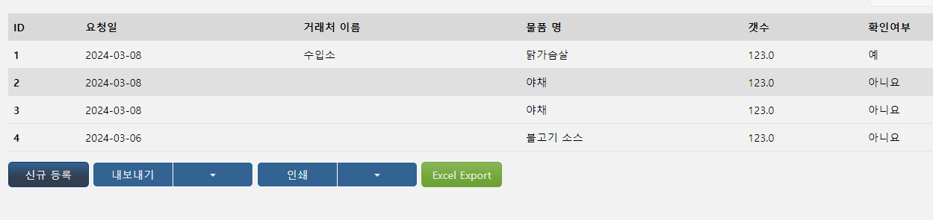
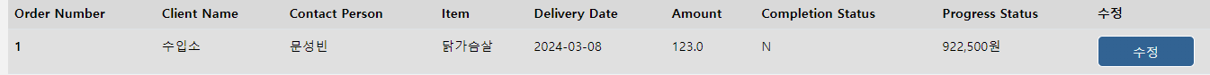
3. 프로젝트 개발
4. 구매현황
구매현황 Page : 구매 요청사항 실시간 조회
발주서 조회 Page : 확인여부에 따른 발주서 조회
소비자 중심 JM ERP Solution

Slide 31
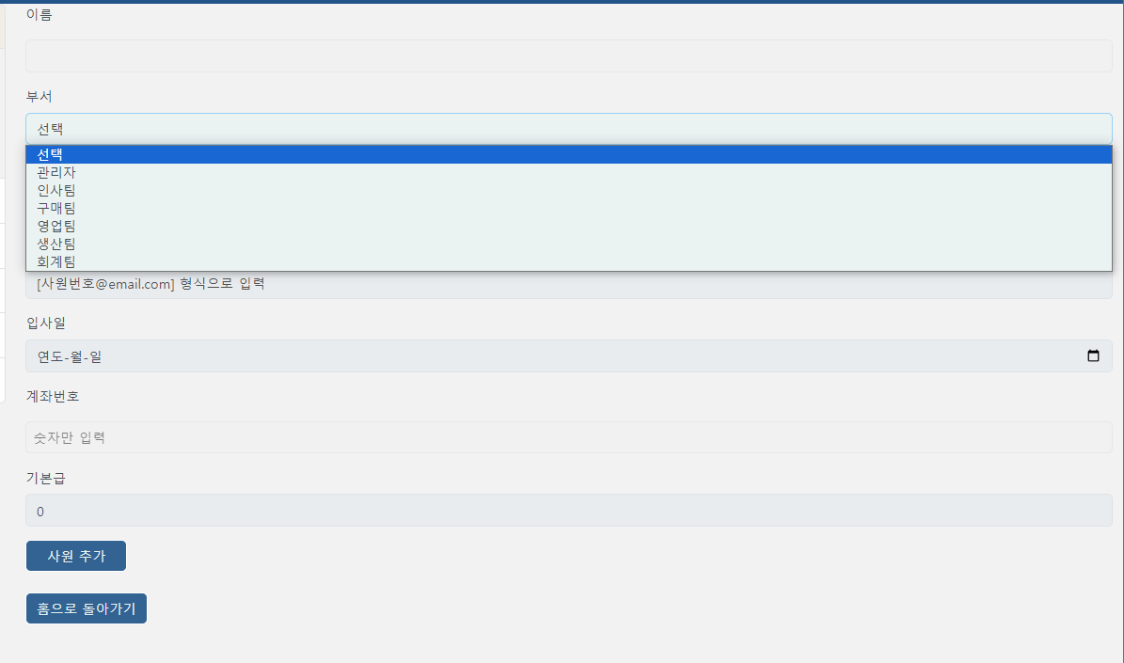

3. 프로젝트 개발
1. 사원관리
등록 시 사원번호 자동 생성
드롭다운으로 부서 선택
사원번호,이름,부서명,직급으로 검색 가능
소비자 중심 JM ERP Solution

Slide 32
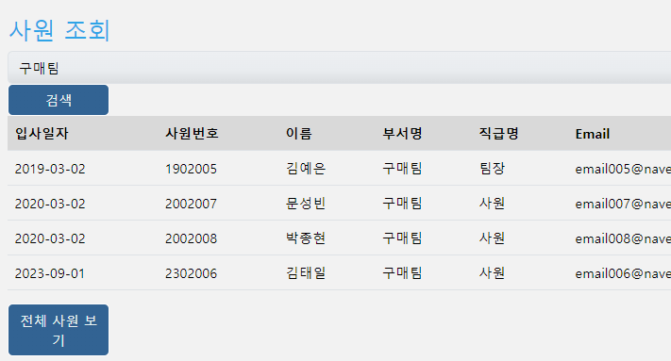
3. 프로젝트 개발
1. 사원관리
등록 시 사원번호 자동 생성
드롭다운으로 부서 선택
사원번호,이름,부서명,직급으로 검색 가능
소비자 중심 JM ERP Solution

Slide 33
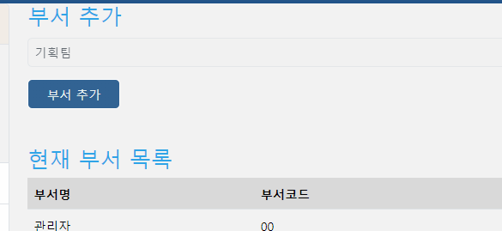
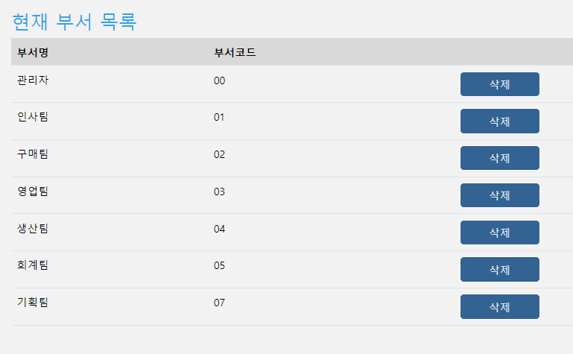
3. 프로젝트 개발
2. 부서관리
부서 추가 시 부서코드 자동 생성
소비자 중심 JM ERP Solution

Slide 34
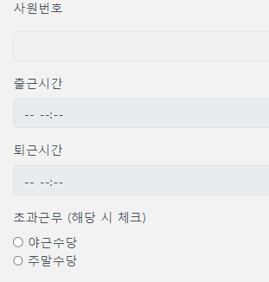
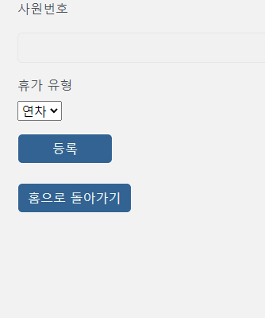
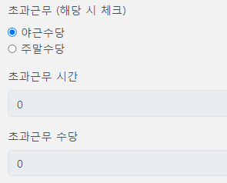
3. 프로젝트 개발
<출퇴근 등록>
<휴가 등록>
3. 근태관리
출퇴근 등록
출퇴근 시간 입력 시 근무시간 자동 계산
실제 오늘 날짜 자동입력
초과근무 체크 시
‘시간’ 및 ‘수당’ 입력란 자동 표시
휴가 등록
휴가 등록할 경우 기존 출퇴근 내역 자동 삭제
조건 조회 가능 (월별, 사원별)
수정 폼 기존 내용 유지 → 필요한 부분만 변경
소비자 중심 JM ERP Solution

Slide 35
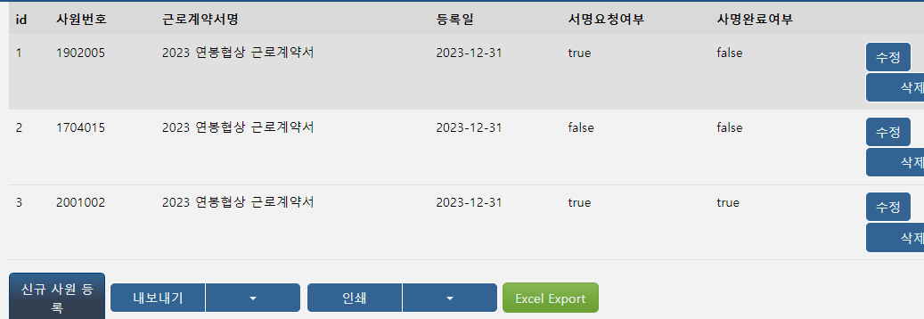
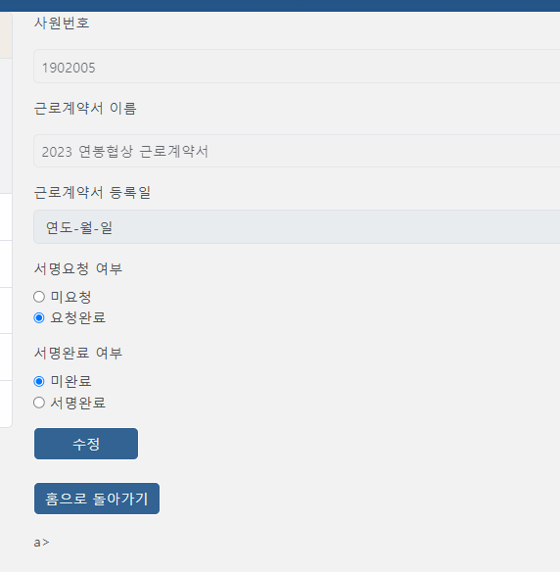
3. 프로젝트 개발
4. 근로계약서 관리
계약서별 ‘서명 요청’ 및
‘서명 완료’ 여부 관리
수정 폼 기존 내용 유지
→ 필요한 부분만 변경
소비자 중심 JM ERP Solution

Slide 36

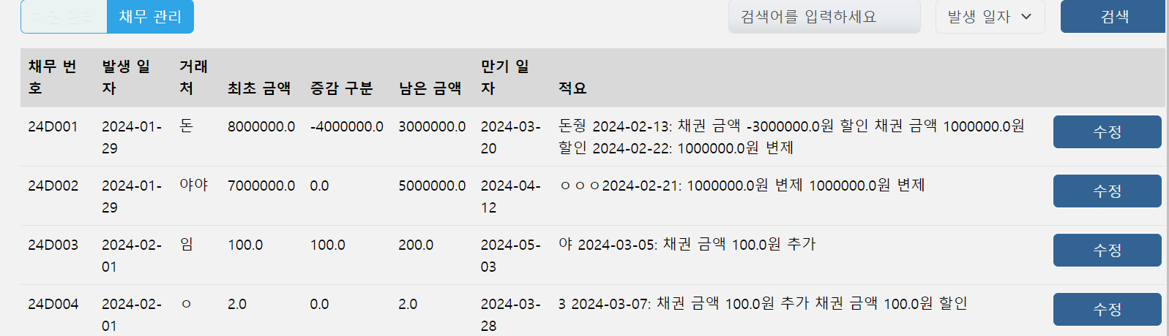
3. 프로젝트 개발
1. 채권/채무 관리
수정 시 모달창
수정 누르면 전표 코드 자동 입력
데이터 미입력 방지, 수정사항 없을 경우 제출 불가
하나의 url에서 두개의 내용 함께 조회 가능
검색 및 조건 조회 가능
Excel export 기능
오늘 이후의 날짜만 선택 가능

Slide 37
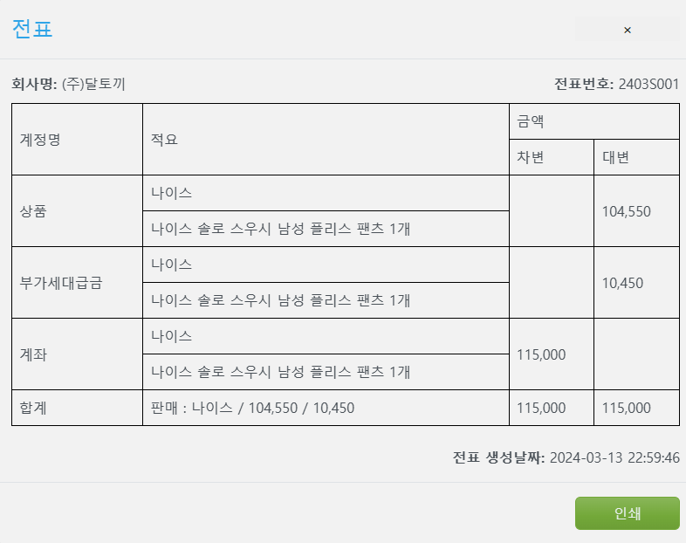
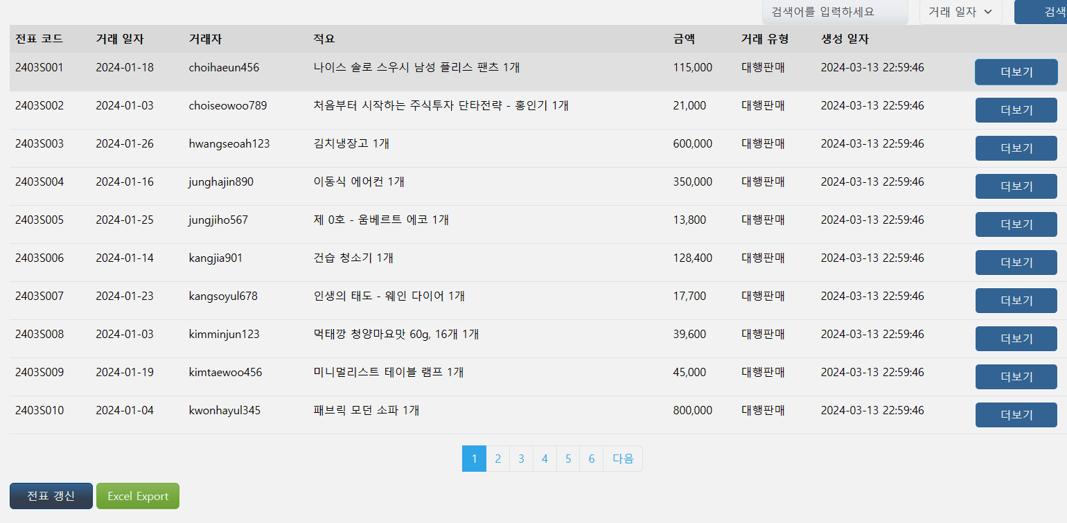
3. 프로젝트 개발
2. 전표 관리
모달창으로 상세내용 확인 가능
인쇄기능
실시간 전표 갱신 가능
소비자 중심 JM ERP Solution

Slide 38
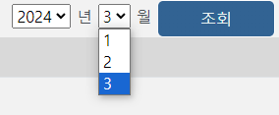
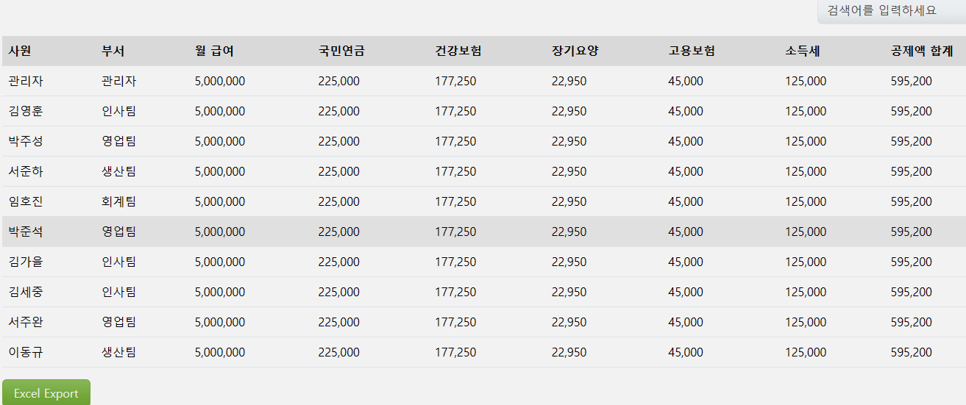
3. 프로젝트 개발
3. 재무 관리
연도 선택 시 현재의 월까지만 드롭다운에 표시
타 부서의 데이터와 세금 데이터를 이용해 원천 징수부 생성
<원천 징수부>
소비자 중심 JM ERP Solution

Slide 39

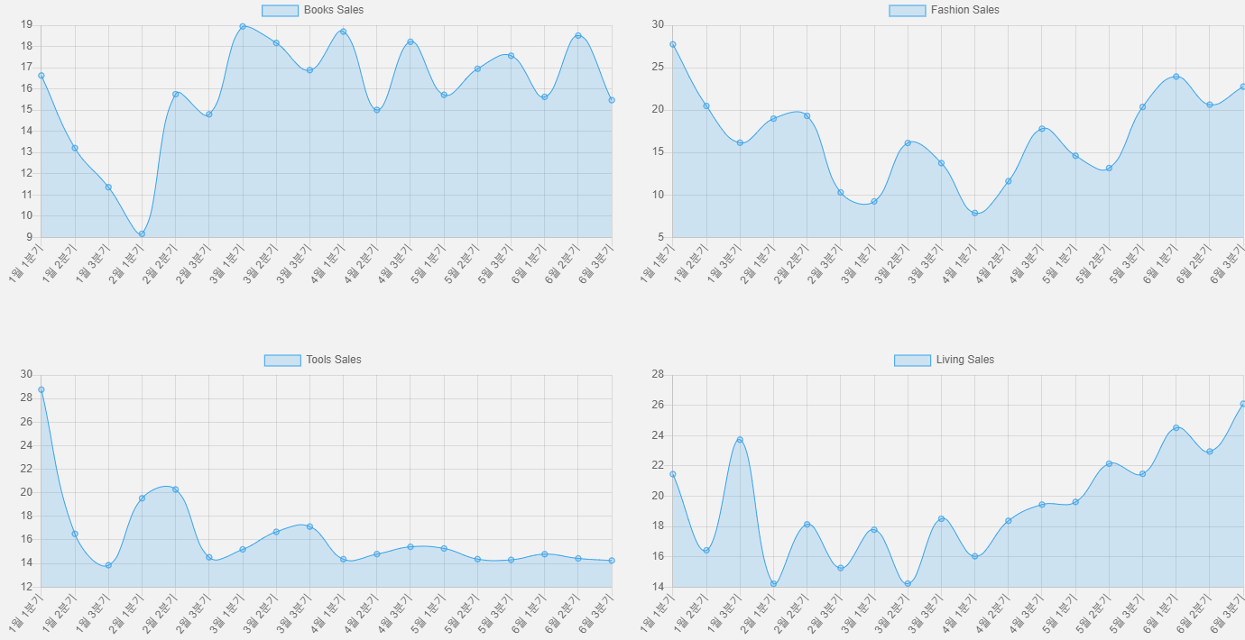
3. 프로젝트 개발
1. 영업관리
① 카테고리별 판매량 예측
② 카테고리 내 상품별 판매량 분석
③ 자체제작 상품별 판매량 분석
④ 회원별 구매 카테고리 분석
한 달을 3분기로 나누어
상세 예측 가능
향후 6개월 판매량 예측
① 카테고리별 판매량 예측
소비자 중심 JM ERP Solution
Notes:
그래프만 보면 다른 그래프처럼 “과거 데이터를 분석”한 것 같아보일 수 있으니,
현재 데이터를 기반을 “향후 6개월을 예측”했으며, 개월마다 “3분기”로 나누어 “상세하게 예측했다”는 것을 강조하면
다른 기능과 다르게 상품예측을 했다는걸 잘 보여줄 수 있을 것 같습니다!

Slide 40
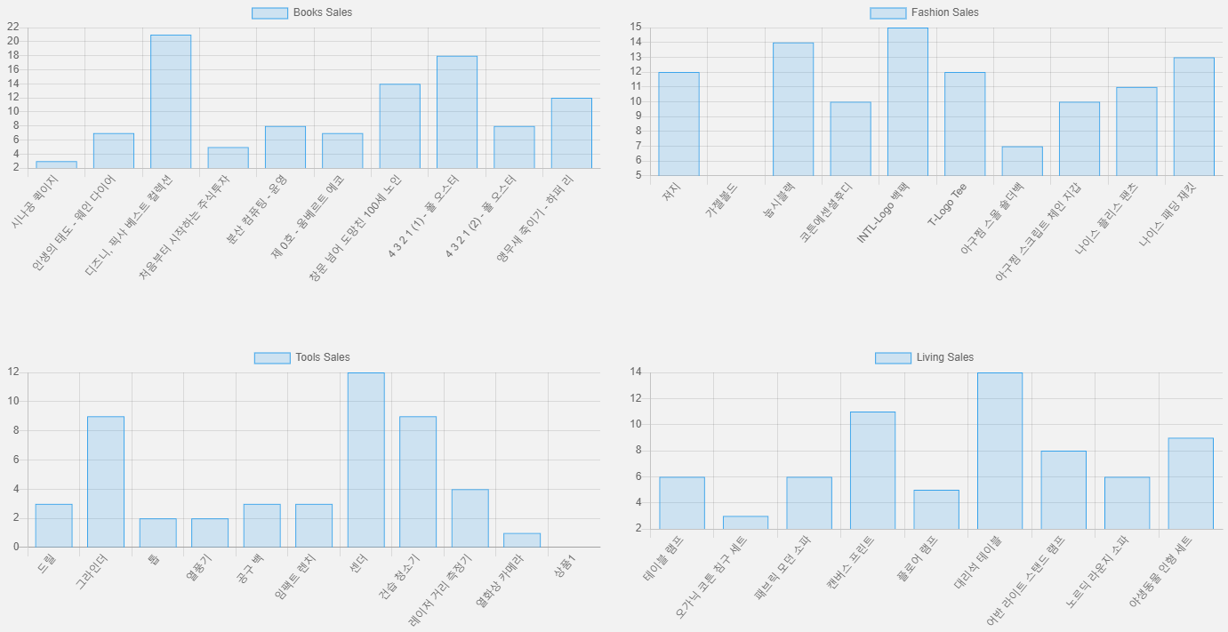
3. 프로젝트 개발
1. 영업관리
① 월별 카테고리 판매량 분석
② 카테고리 내 상품별 판매량 분석
③ 자체제작 상품별 판매량 분석
④ 회원별 구매 카테고리 분석
② 카테고리 내 상품별 판매량 분석
소비자 중심 JM ERP Solution

Slide 41
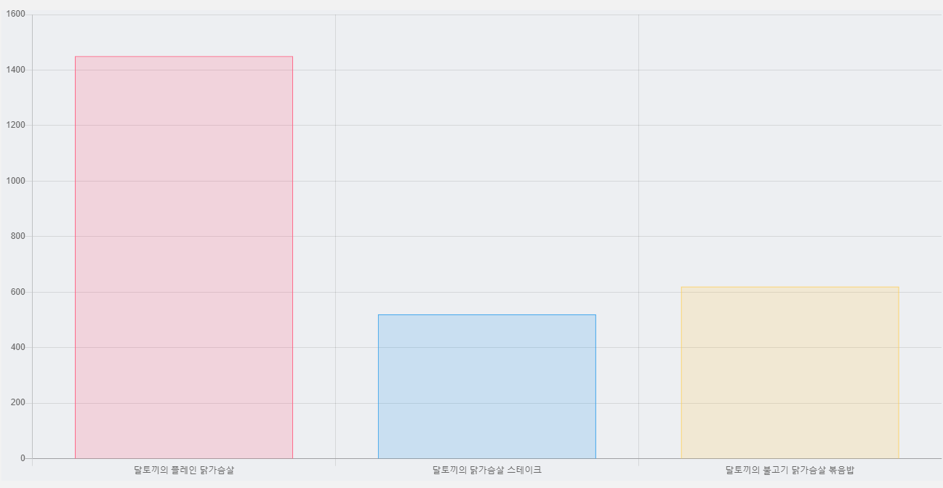
3. 프로젝트 개발
1. 영업관리
① 월별 카테고리 판매량 분석
② 카테고리 내 상품별 판매량 분석
③ 자체제작 상품별 판매량 분석
④ 회원별 구매 카테고리 분석
③ 자체제작 상품별 판매량 분석
소비자 중심 JM ERP Solution

Slide 42
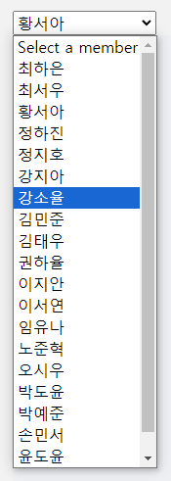
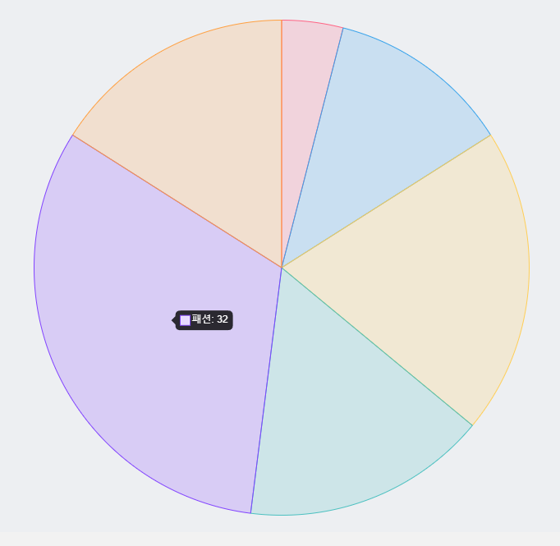
3. 프로젝트 개발
1. 영업관리
① 월별 카테고리 판매량 분석
② 카테고리 내 상품별 판매량 분석
③ 자체제작 상품별 판매량 분석
④ 회원별 구매 카테고리 분석
④ 회원별 구매 카테고리 분석
소비자 중심 JM ERP Solution

Slide 43
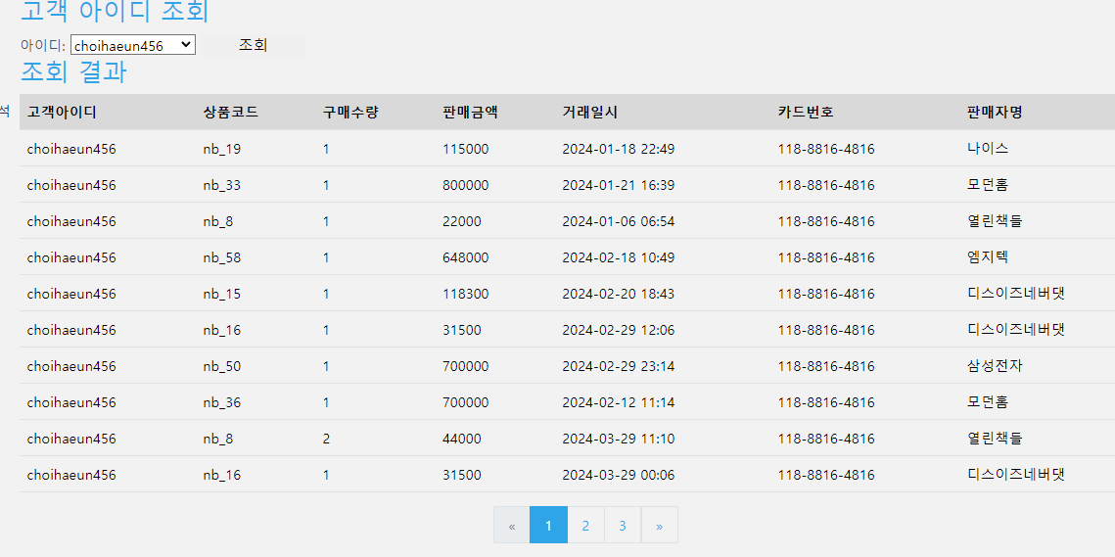
3. 프로젝트 개발
2. 고객관리
회원별 조건 조회 가능
소비자 중심 JM ERP Solution

Slide 44
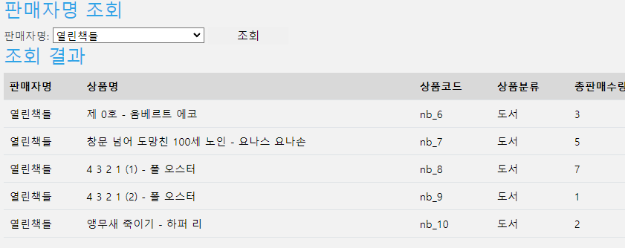
3. 프로젝트 개발
3. 판매자관리
판매자별 조건 조회 가능
소비자 중심 JM ERP Solution

Slide 45
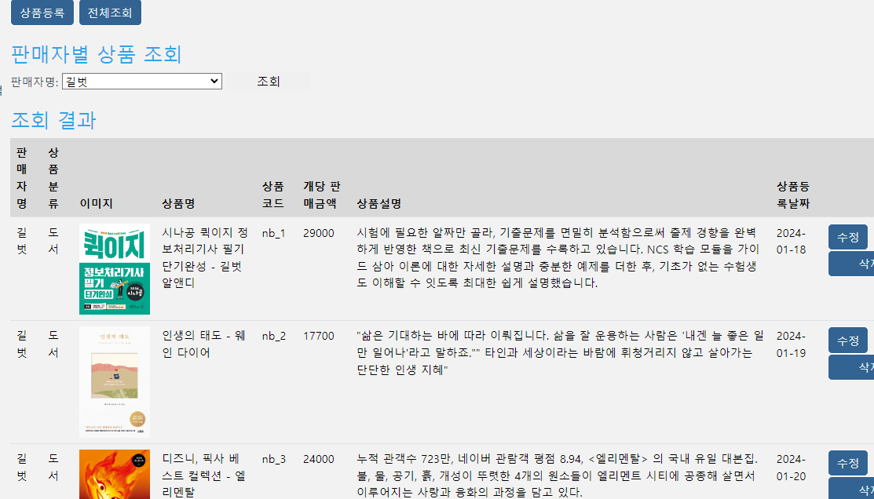
3. 프로젝트 개발
4. 상품관리
판매자별 조건 조회 가능
상품별 세부 정보 확인
상품정보 수정 및 삭제
소비자 중심 JM ERP Solution

Slide 46
4. 프로젝트 시연
소비자 중심 JM ERP Solution

Slide 47
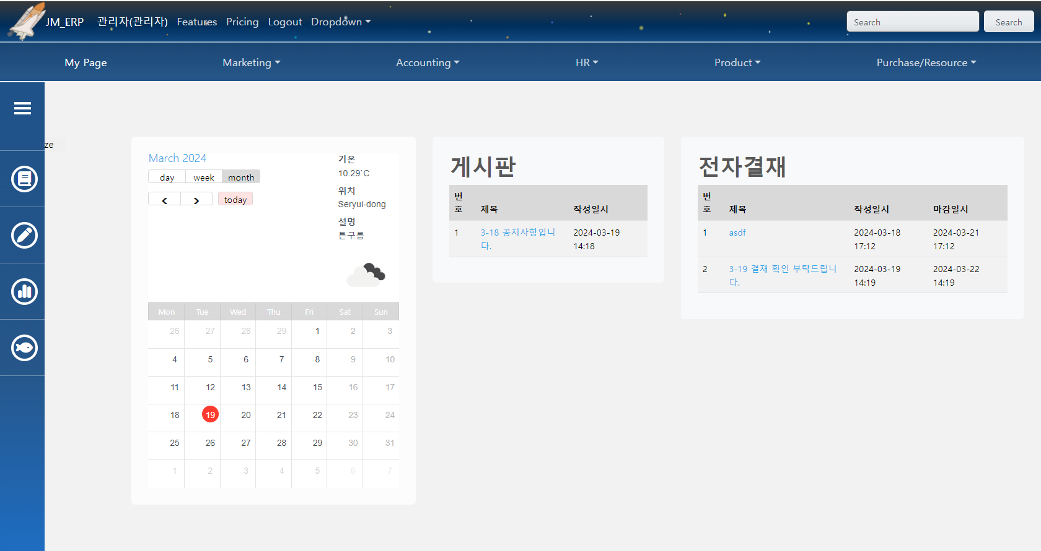
4. 프로젝트 시연
1. Bootstrap 적용 및 유저 라이브러리 활용
2. 템플릿을 이용하여
CSS 작업시간 최소화,
커스텀으로 차별성 부여
3. Calendar, Weather 등 유저 라이브러리 및 API 이용 ➡️ 개발기간 단축

Slide 48
5. 프로젝트 후기
소비자 중심 JM ERP Solution

Slide 49
5. 프로젝트 후기
팀원별 후기
프로젝트 후기
전체적으로 개발 진도가 빠르고 수준 높은 기능들이 많아서 배울점이 많았다. 좋은 팀원들을 만난 덕에 좋은 결과물이 나온것 같아 만족스럽다. 다만, 설계기간을 조금 더 가져서 단단하게 진행했으면
목표했던 바를 전부 이뤘을 것 같아 아쉽다.
보완점
초기 단계에서 설계방향을 명확하게 잡을 필요가 있다. 시간분배,역할분배를 적절하게 나누지 못한 부분이 아쉽다.
김예은
이동규
문성빈
천준호
박주성
서예성
Backend
Backend
Backend
Backend
Frontend
Frontend

Slide 50
5. 프로젝트 후기
팀원별 후기
프로젝트 후기
보완점
다양한 개발 환경 연결
자바, 스프링부트, 파이썬 등 개발환경이 서로 어떻게 연결되고 기능하는지 직접 경험하며 이해하게 되었다.
협업
다양한 지식을 교류하며 문제에 대해 서로 다른 시각에서 접근할 수 있었고, 깃허브로 브랜치를 관리하고 커밋 메시지 규칙을 따르는 게 협업에서 중요함을 직접 느끼게 되었다.
세부적인 계획 필요
설계 단계에서 업무별 소요시간을 예측하기 어려웠고 실제로도 일정 조정이 있었다.
개발 중에도 컬럼 이름이나 속성이 변경되는 일이 있었다. 앞으로는 프로젝트를 더 세밀하게 설계하고, 다양한 프로젝트 경험을 쌓으며 보완해야겠다.
김예은
이동규
문성빈
천준호
박주성
서예성
Backend
Backend
Backend
Backend
Frontend
Frontend

Slide 51
5. 프로젝트 후기
팀원별 후기
프로젝트 후기
보완점
첫 대규모 협업 프로젝트인 만큼 팀원들과 서로 부족했던 부분을 서로 공유하면서 협업심을 키울 수 있었습니다. 10주의 짧은 시간이었지만 보람찼던 프로젝트라고 생각합니다.
클래스의 추가 및 클래스의 컬럼명 수정 등의 일이 잦았습니다.
초기 설계 부분인 정의서 및 요구사항등을 구상하는 능력이 미흡하여 보완이 필요해 보였습니다.
김예은
이동규
문성빈
천준호
박주성
서예성
Backend
Backend
Backend
Backend
Frontend
Frontend

Slide 52
5. 프로젝트 후기
팀원별 후기
프로젝트 후기
보완점
처음 팀 단위의 프로젝트를 하면서 서로의 아이디어가 서로에게 좋은 방향을 제시하며 나아갈 수 있고 모르는 부분 알아가야 할 부분을 개개인별 배워서 발표를 하는 식으로 알아 가는 점이 좋았습니다.
프로젝트와 별개로 개인의 코딩실력향상이 필요하다. 별도의 필요점이 없다면 별로 신경을 쓰지 않았다. 깃허브의 사용방법을 제대로 알지 못했다.
김예은
이동규
문성빈
천준호
박주성
서예성
Backend
Backend
Backend
Backend
Frontend
Frontend

Slide 53
5. 프로젝트 후기
팀원별 후기
프로젝트 후기
예술과 디자인이 서로 다른 접근과 가치를 갖고 있음을 깨달았다. 서로 다른 의견을 이해하고 조율하는 시간이 중요하다는 것을 배웠다. 다른 이들의 경험에 더 많은 관심을 기울였으면 좋았을 것이라는 아쉬움을 느꼈다. 미래의 프로젝트에 확고한 기반이 될 것이라고 생각한다. 새로운 사회를 경험했다.
보완점
사회적 이해 / 협력의 중요성을 간과하지 말아야한다. 한 단어를 보는 시점에 따라 다르다는 점을 이해해야 한다. 구체적인 계획 설정이 필요하다.
김예은
이동규
문성빈
천준호
박주성
서예성
Backend
Backend
Backend
Backend
Frontend
Frontend

Slide 54
Q&A
소비자 중심 JM ERP Solution

Slide 55



(주) JTMSolution
010 - 0000 - 0000 / jumptomoon2324@gmail.com

